Slide 1
ML Enablement Workshop 改善編 : Continuous Learning Process for Launch
Day2

Slide 2
改善編を始める前の確認
🎁: モックを使用した課題解決・行動変化に関する定量・定性データの収集 改善編までに各ペアは必ずユーザーテスト等により「顧客の反応」を “Listen” し、”Test/Iterate” で決めた閾値を超えているか、観測したデータをまとめてください。改善編の Listen フェーズで共有いただきます。
⛏️ : 実践編のアウトプットを commit しておく discovery/README.md の実践編 / 改善編前後の比較ができるよう、変更を commit しておいてください。
👀 : Invent で使用するソリューションリストの拡充・精緻化 Invent で使用したソリューションのリストについて、難易度の精緻化、難易度が高すぎるものの除外、顧客の行動に対するカバレッジの拡大など新しい Invent のための準備をしてください。

Slide 3



ML Enablement Workshop のゴール
AI/ML をプロダクトの成長に繋げられるチームを組成すること。
経営層の支持のもとプロダクトマネージャー ( 製品責任者 ) 、開発者、データサイエンティストが組織横断でチームを組成し、 1~3 か月で継続的に成果を積める サイクルを開始します。
AI/ML に よる継続的成長
AI/ML の
お試し
参考 : プロダクトの成長をリードする生成系 AI の活用戦略

Slide 4
ワークショップは 2 パートで構成されます
1~3 か月で取り組むユースケースと効果計測の方法は実践編で決めます。改善編にて実験結果をもとに見直しを行い、実装に向けた計画を立て活動を開始します。
実践編 (3.5 時間 )
改善編 (3 時間 )
目的
チームで顧客起点の発明プロセスと 生成 AI の効果的な使い方を学ぶ
手段
Amazon のプロダクト作りのプロセス Working Backwards を生成 AI を活用し進め、Mock により実験する価値のある発明を決める。
目的
Mock で得られた定量・定性データをもとにチーム自身で発明の改善を行う
手段
実験結果をもとに、参加者主導で Working Backwards を行う。その後、 1~3 ヵ月以内のマイルストンと具体的な Todo を決め各メンバーに割り振る。
参加人数は 3~6 名程度を想定し、それ以上の場合 +1 時間前後が必要です

Slide 5
本日は改善編を行います

Slide 6
Day2 : 改善編の進め方
~100min : 皆さん自身での Working Backwards による改善の実施
Listen
Define
Invent
Refine
Test/Iterate
PR/FAQ
マイルストン
60min : 6 ヵ月以内に実際プレスリリースを出すための具体的な計画を立てる
特に、最初の 1~3 ヵ月以内に最初の社外顧客からの反応を得るための具体的な計画を立てます。
計画の開始

Slide 7
「皆さん自身で」進めるためのポイント
プロセスを省略しない Working Backwards 以上に良いプロセスが見つかるまでは省略しない
メンバーを「部下」として扱わない / 「部下」としてふるまわない こうした振る舞いは個々人の能力と発言を「上と見る誰か」の想定範囲内に集約する効果があります。MLEW に参加する職掌にはそれぞれ参加の意味があり、スキルや勤続年数に関わらず役割を全力でまっとうください。
プロダクトマネージャーはアウトプットの期限に責任を持つ 次の工程では、Refine から PR/FAQ ・ Test/Iterate からマイルストンが作成されていることを前提として進みます。 時間以内に完成するよう、タイムマネジメントを行ってください。

Slide 8
「最初の 1~3 ヵ月以内」に社外顧客からの反応 を得る理由
AWS の CTO に対するエンゲージメントの記録に基づくと、3 ヶ月以内には AI/ML より優先すべきクリティカルなタスクが発生することが多い。
3 ヵ月以内に明確な顧客の反応を得て、できれば 市場規模の推定を行っておくことが好ましい。

Slide 9
改善編でアウトプットする計画のイメージ
プレスリリースを実際発行するまでのマイルストンと、直近のマイルストンにおける具体的な Todo を明らかにする。
プロダクト
マネージャー
開発者
データ
サイエンティスト
マイルストン①
スポンサーの獲得
Todo
Todo
Todo
マイルストン②
ファンの獲得
Todo
Todo
Todo
~3ヶ月
マイルストン③
シェア推計による投資判断
Todo
Todo
Todo
マイルストン④
プレスリリース
発行
Todo
Todo
Todo
~6ヶ月

Slide 10
Day2 : 改善編
改善編のポイント
改善の実践 (参加者主導)
Listen : 顧客は誰か ?
Define : 課題と機会は何か ?
Invent : 解決策は何か ?
Refine : 最終的な顧客の体験は?
Test/Iterate : 成功を計測する指標は?
実行計画の作成

Slide 11
Day2 : 改善編
改善編のポイント
改善の実践 (参加者主導)
Listen : 顧客は誰か ?
Define : 課題と機会は何か ?
Invent : 解決策は何か ?
Refine : 最終的な顧客の体験は?
Test/Iterate : 成功を計測する指標は?
実行計画の作成

Slide 12
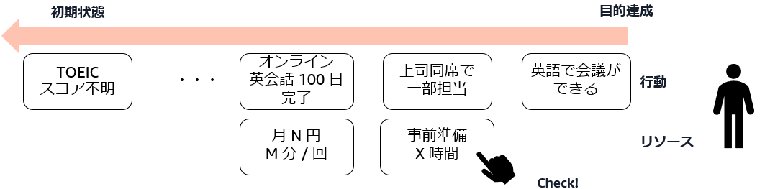
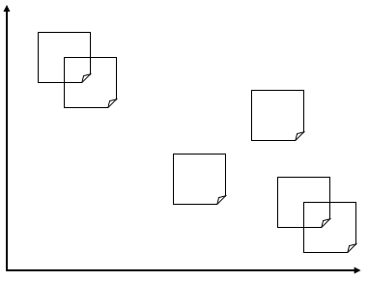
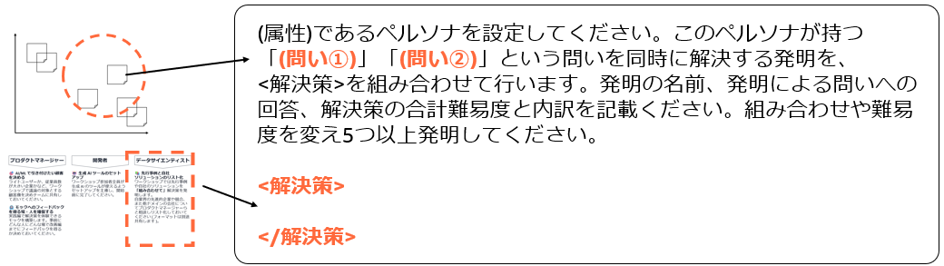
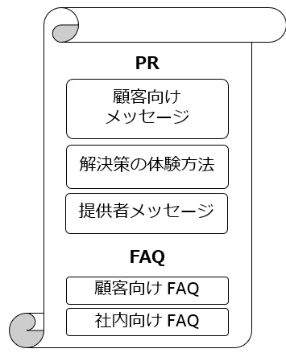
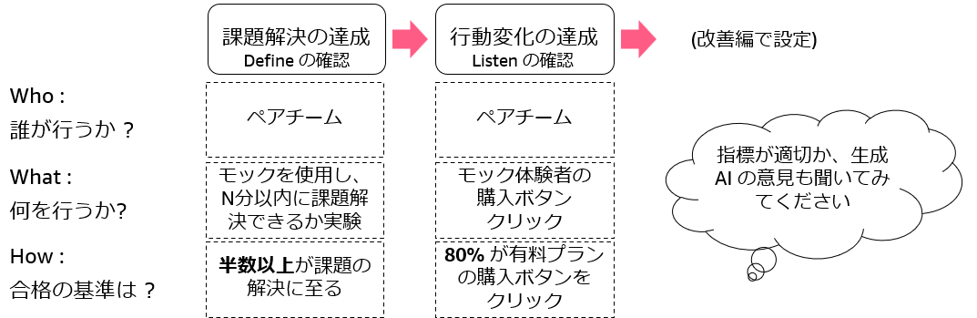
改善編のポイント
Listen
Define
Invent
Refine
Test/Iterate
顧客の行動とリソースは当初想定と変化ないか ?
解決策のインパクトは当初想定と変化ないか ?
発明に必要な ソリューションの リストは、十分な 効果とカバレッジがあるか?
PR/FAQ の顧客向け記載はなぜ今、なぜユーザーが切り替えるべきかメッセージが明確か ?
今後、社内、社外、市場に出ていくためのマイルストンは設計できているか。
顧客のインタビューから実態をより反映
より連続、より最適な理想状態を想定する。ただし、許容可能な難易度で。
異なるドメイン事例を仕入れる
上位・複数の解決策をまとめることができないか検討する
モックで得られた定量・定性のフィードバックを反映し洗練
今回未記載のパートを追加
より先のフェーズのマイルストンを設計し本格的な開発の準備をする

Slide 13
ペア活動を続けるべきか ?
Listen / Define の状況を見て、仮説検証の数を稼ぐためにペアワークを継続するか、チーム全体で 1 つに集約するか判断をお願いいたします。
ただし、今後の計画を立てる方法を学習していただくために「最優先の一つ」について、次の Refine と Test/Iterate の実施をお願いいたします。

Slide 14
Refine : プレスリリースの洗練
有望な解決策については、初期では省略していた
「提供者メッセージ」と「社内向け FAQ」を追記する。
提供者メッセージ : なぜ自社がこのソリューションを行うのか、将来どのような計画があるのか
社内 FAQ : 投資 (※) 継続可否の判断をいつどんな基準で行うのか どれぐらいの期間でどれぐらいの売上を狙うのか 販売パートナー、共同開発先など外部との連携はどうとるか
※投資の種別についてこの後説明します
PR
顧客向け
メッセージ
解決策の体験手順
提供者メッセージ
FAQ
顧客向け FAQ
社内向け FAQ

Slide 15
Test/Iterate : 実際のプレスリリースまでの マイルストン
実際にプレスリリースを出すには、市場性の評価が不可欠。
市場性の評価は大まかに獲得でき得る顧客の数で評価を行う。
市場成長率
市場全体の顧客数
③シェア : 市場競争し拡大できる顧客の数
※市場内の顧客数が上限になる
自社シェアで獲得できる顧客数
②ファン : 最初の (熱心な) 社外顧客の数
①スポンサー : 社内の支援者・出資者
Notes:
英会話の例
・なぜ会社の公式サポートを受けずに、個人負担で英語学習を進めているのか？
・なぜ実践的なロールプレイをせずに、座学中心の学習方法を選んだのか？
・なぜ英語学習と業務知識の習得は同時にできないのか？
・なぜ英単語学習とビジネスメール作成練習は同時にできないのか？

Slide 16
Test/Iterate : 検証するための投資の種別
①市場検証投資 : 市場性を確信できる熱心な顧客を獲得するまでの投資
②市場競争投資 : 見込む市場シェアを獲得するための販促等含めた投資
市場成長率
③シェア : 市場競争し拡大できる顧客の数
広告、営業、運用保守、プロダクト改善 etc の費用
②市場競争
投資
②ファン : 最初の (熱心な) 社外顧客の数
顧客提案、市場性評価、プロダクト改善 etc の費用
①市場検証
投資
①スポンサー : 社内の支援者・出資者
仮説立案、モック作成、評価の費用
今、MLEW 行っているところ
Notes:
英会話の例
・なぜ会社の公式サポートを受けずに、個人負担で英語学習を進めているのか？
・なぜ実践的なロールプレイをせずに、座学中心の学習方法を選んだのか？
・なぜ英語学習と業務知識の習得は同時にできないのか？
・なぜ英単語学習とビジネスメール作成練習は同時にできないのか？

Slide 17
プレスリリースまでにクリアする基準を設計する
3 ヵ月以内に最初のファンを獲得し次の意思決定に向けたインプットを開始する。
スポンサーの
獲得
ファンの獲得
シェア推計による投資判断
プレス リリースへ!
MLEW で実施
3 ヵ月以内
Who :
誰が計測するか ?
プロダクト開発チーム
プロダクト開発チーム・営業
プロダクトマネージャー、
経営者
What :
どう計測するか ?
モックによる 課題解決達成率
行動変化の意思
モックによる 課題解決達成率
購入決定数(社外)
市場規模 x 推定シェア x 購入単価 x 想定利用期間
How :
合格の基準は ?
80% が達成、
50% が購入決定
80% が達成、
50% が購入決定
推定コストの N 倍に到達
市場検証投資
市場競争投資

Slide 18

Working Backwards 2 週目のスタート
はじめに、各プロセスの時間配分をお願いします。
時間配分のねらいについて共有した後、さっそくワークに入りましょう。
Listen
Define
Invent
Refine
Test/Iterate
? min
? min
? min
? min
? min
有望な発明 1 つについて、提供者メッセージと社内 FAQ の作成をお願いします
スポンサー、ファン、シェアのマイルストンの計画をお願いします
※タイムキーパーが必要な場合、ファシリテーターが行います

Slide 19
Working Backwards 2 週目 : 時間配分例
① ターゲット顧客に不安があり行動理解を深めたい場合
なにを作るか (Invent) より誰を対象にするか (Listen/Define) に注力
Listen
Define
Invent
Refine
Test/Iterate
20 min
20 min
10 min
20 min
20 min
② 発明の内容をより深く検討したく、一覧の整備を進めてきた
なにを作るか (Invent) に注力
Listen
Define
Invent
Refine
Test/Iterate
10 min
10 min
30 min
20 min
20 min
③ 発明に確信を深めており、プレスや計画を洗練したい
なにを作るか (Invent) に注力
Listen
Define
Invent
Refine
Test/Iterate
10 min
10 min
10 min
30 min
30 min

Slide 20
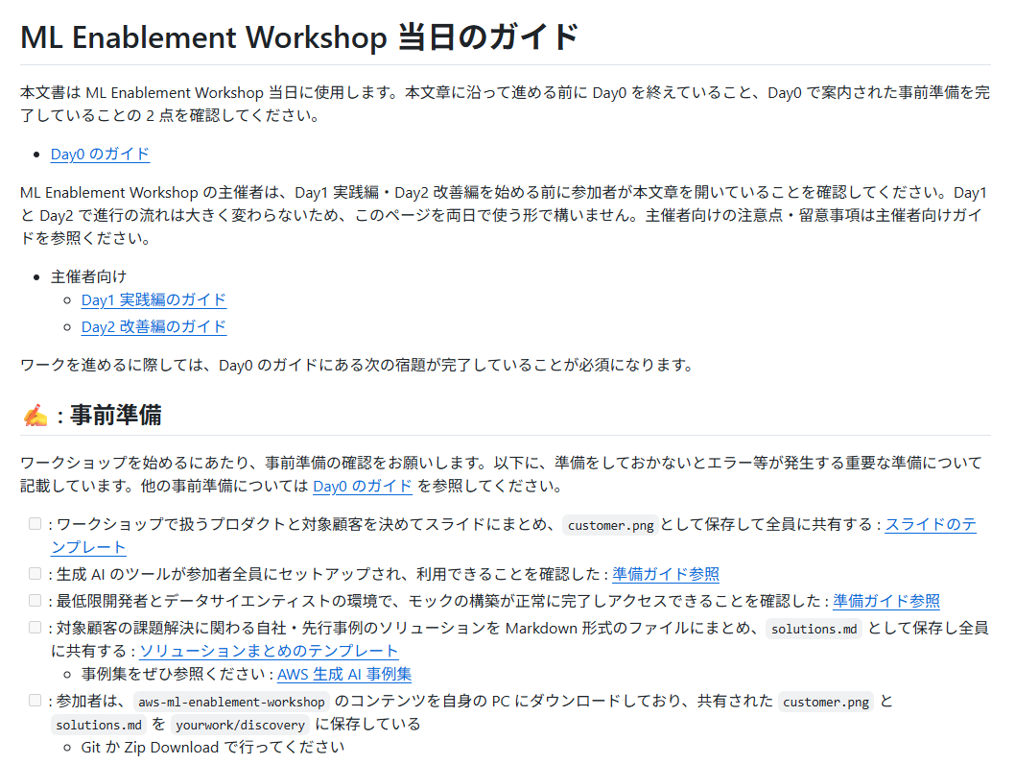
準備 OK?
① 時間配分を決めて頂く
タイムキーパーも割り当ててください
② 当日のガイドを開き進めてください
https://github.com/aws-samples/aws-ml-enablement-workshop/tree/main/yourwork
検討のポイントと生成 AI を使う場合のプロンプトを記載しています。
※ファシリテーションに不安がある場合、こちらのガイドに沿い進めていくことを推奨します。

Slide 21
Day2 : 改善編
改善編のポイント
改善の実践 (参加者主導)
Listen : 顧客は誰か ?
Define : 課題と機会は何か ?
Invent : 解決策は何か ?
Refine : 最終的な顧客の体験は?
Test/Iterate : 成功を計測する指標は?
実行計画の作成

Slide 22
Day2 : 改善編
改善編のポイント
改善の実践 (参加者主導)
Listen : 顧客は誰か ?
Define : 課題と機会は何か ?
Invent : 解決策は何か ?
Refine : 最終的な顧客の体験は?
Test/Iterate : 成功を計測する指標は?
実行計画の作成

Slide 23

顧客は誰か ?
プロダクトマネージャーは、今回フォーカスする「お客様」の目的と行動、属性をまとめたスライド “customer.png” の内容をチームメンバーに共有ください。
目的
行動
・どんな状況
・どんな課題
・どんな動機
etc…
・どんな手段
・利用頻度
・利用額
・利用期間
etc…
属性
※新規サービスの場合は、
お客様が現時点で取っている行動を共有ください
・性別、年代、嗜好 etc
・企業規模、業種、業務 etc

Slide 24

Listen : 顧客の行動変更容易性を反映
想定顧客からのヒアリングに基づき、
①顧客の行動、リソースについて実態を反映
②解決策による、行動変化の容易性について情報を反映
初期状態
目的達成
TOEIC
スコア不明
・・・
オンライン 英会話 100 日完了
打合せ相手と事前に 1on1
上司同席で 一部担当
英語で会議ができる
行動
月 N 円→X円
M 分 / 回
事前準備
X 時間
リソース
顧客はいろいろなオンライン英会話に関心があり、80% からトライアルの意思表示があった
Notes:
タッチポイント : ツールやモノに限らず、人も含む

Slide 25
Day2 : 改善編
改善編のポイント
改善の実践 (参加者主導)
Listen : 顧客は誰か ?
Define : 課題と機会は何か ?
Invent : 解決策は何か ?
Refine : 最終的な顧客の体験は?
Test/Iterate : 成功を計測する指標は?
実行計画の作成

Slide 26
Define : 新しい問いを立てる
「なぜ〇〇せずに□□ができないのか? 」
より最適 : トレードオフを発生させずに目的が達成できるべきではないのか? 例 : 服の傷みなしにきれいに漂白、開発知識がなくても業務アプリが作れる等
「なぜ○○と○○は同時にできないのか?」
より連続 : 2 つ以上の連続した行動が一度に行えるべきではないのか ? 例 : 洗濯 + 乾燥 = 洗濯乾燥機、新幹線予約 + ホテル予約 = 旅パック等
Notes:
英会話の例
・なぜ会社の公式サポートを受けずに、個人負担で英語学習を進めているのか？
・なぜ実践的なロールプレイをせずに、座学中心の学習方法を選んだのか？
・なぜ英語学習と業務知識の習得は同時にできないのか？
・なぜ英単語学習とビジネスメール作成練習は同時にできないのか？

Slide 27
Day2 : 改善編
改善編のポイント
改善の実践 (参加者主導)
Listen : 顧客は誰か ?
Define : 課題と機会は何か ?
Invent : 解決策は何か ?
Refine : 最終的な顧客の体験は?
Test/Iterate : 成功を計測する指標は?
実行計画の作成

Slide 28




Invent : 発明の実施
[🤖 ペアワーク]
ペアで問いに対する発明をします。ペアで「○○として」に指定する人、「問い」に指定する問いを分担し、生成 AI で発明を行ってください。
A. 友人・家族 (感情的な第三者)
お母さん、お父さん、お姉さん etc
○○として、`discovery/README.md` の Define セクションで定義した問いのうち「問い」に応えることが出来る発明を `discovery/solutions.md` に記載したソリューションを複数組み合わせて行い Invent セクションに追記してください。記載は`solutions.md` の様式に倣い難易度は合計を書いてください。
B. コンサルタント (理性的な第三者)
マッキンゼーの、アクセンチュアの etc
C. 子供・若手 (無垢な第三者)
小学生、新入社員、etc
D. イノベーター (革新的な第三者)
ジェフ・ベゾス、イーロン・マスク etc
Notes:
英会話の例
・なぜ会社の公式サポートを受けずに、個人負担で英語学習を進めているのか？
・なぜ実践的なロールプレイをせずに、座学中心の学習方法を選んだのか？
・なぜ英語学習と業務知識の習得は同時にできないのか？
・なぜ英単語学習とビジネスメール作成練習は同時にできないのか？

Slide 29
発明の選択
[ペア・グループワーク]
書き留めた発明をペアで共有し、①解決する問いのインパクトが高く、②実装難易度が低い有望な発明をグループ内に共有してください。
グループでの議論等を参考に、ペアごと 1 つの発明を選択してください。
解決した際の
削減リソース
難易度
問いの頻度
解決策
Notes:
英会話の例
・なぜ会社の公式サポートを受けずに、個人負担で英語学習を進めているのか？
・なぜ実践的なロールプレイをせずに、座学中心の学習方法を選んだのか？
・なぜ英語学習と業務知識の習得は同時にできないのか？
・なぜ英単語学習とビジネスメール作成練習は同時にできないのか？

Slide 30
Day2 : 改善編
改善編のポイント
改善の実践 (参加者主導)
Listen : 顧客は誰か ?
Define : 課題と機会は何か ?
Invent : 解決策は何か ?
Refine : 最終的な顧客の体験は?
Test/Iterate : 成功を計測する指標は?
実行計画の作成

Slide 31
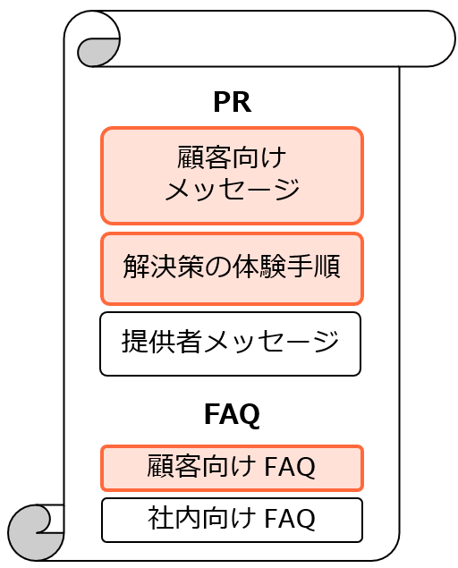
PR/FAQ (顧客フォーカス) を書く
[ペアワーク]
ペア内で企画と開発を分担し、下記の着色箇所を変更する形で執筆ください。
顧客向けメッセージ
解決策の体験手順
顧客向け FAQ
企画
開発
企画
20XX 年 X 月 Y 日、株式会社○○は [△△のサービス] を公開しました。 [Listen : □□なお客様が□□したい時] に [Invent : より最適/より幅広な解決策] ができます。
これまで [Define : ××するのに××することは当然でした or ××と××は別々に行うことは当然でした]が、 △△はその常識を変え○○することで今までと比べ ××の効果が得られます。
△△は次の手順で利用できます。
① お買い物ページから XX をクリック
② チャットボックスに XX と入力
③ なんと、□□が一瞬でできる
・・・
Q: お客様は△△の体験についてどのように評価しています?
A : 利用いただいたお客様からは「お客様の声①」 「お客様の声②」と評価いただいています
Q: △△の価格はいくらですか ?
A: △△の価格は・・・
Q: 「競合/既存製品」とどう異なるのですか ?
A: 今まで○○は・・・
顧客向け FAQ は追加いただいて構いませんが、削除しないでください
Notes:
https://press.aboutamazon.com/jp/news/aws/2025/3/amazon-gamelift-streams-empowers-developers-to-stream-games-to-virtually-any-device
提供者としてのメッセージ : ビジネスモデルキャンバスを参照。合理性あるビジネスモデルがあるのか? というはなし

Slide 32
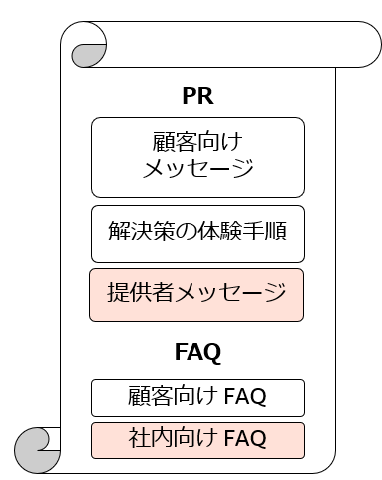
PR/FAQ (提供者・社内フォーカス) を書く
[ペアワーク]
ペア内で企画と開発を分担し、下記の着色箇所を変更する形で執筆ください。
提供者メッセージ
社内向け FAQ
これまで [Define : ××するのに××する] ことによる影響は見過ごされていました。☆☆市場では約☆☆社 / 人のお客様がこの課題を抱えていると推計しています。私達株式会社○○は[♡♡の独自技術 / データ、パートナーシップ、販路、資金力etc] を活かし今後 N 年で♡♡社のお客様での導入を目指します。
Q: リリース後、いつ開発の継続を検討しますか ?
A : リリース後半年で行います
Q: 継続の意思決定に使用する目標値と値は ?
A: 導入顧客数 100 を目指します
Q: 競争優位性をどのように評価しますか?
A: 導入後 N ヵ月で X 回以上機能を利用していることを評価します
Notes:
https://press.aboutamazon.com/jp/news/aws/2025/3/amazon-gamelift-streams-empowers-developers-to-stream-games-to-virtually-any-device
提供者としてのメッセージ : ビジネスモデルキャンバスを参照。合理性あるビジネスモデルがあるのか? というはなし

Slide 33
Day2 : 改善編
改善編のポイント
改善の実践 (参加者主導)
Listen : 顧客は誰か ?
Define : 課題と機会は何か ?
Invent : 解決策は何か ?
Refine : 最終的な顧客の体験は?
Test/Iterate : 成功を計測する指標は?
実行計画の作成

Slide 34
プレスリリースまでにクリアする基準を設計する
3 ヵ月以内に、実際のプレスリリースまで到達するためのマイルストンを設計する。
スポンサーの
獲得
ファンの獲得
シェア推計による投資判断
プレス リリースへ!
実践編で実施
Who :
誰が計測するか ?
プロダクト開発チーム
プロダクト開発チーム・営業
プロダクトマネージャー、
経営者
What :
どう計測するか ?
モックによる 課題解決達成率
購入決定数(社内)
モックによる 課題解決達成率
購入決定数(社外)
市場規模 x 推定シェア x 購入単価 x 想定利用期間
How :
合格の基準は ?
80% が達成、
50% が購入決定
80% が達成、
50% が購入決定
推定コストの N 倍に到達
市場検証投資
市場競争投資

Slide 35
Have a break!

Slide 36
Day2 : 改善編
改善編のポイント
改善の実践 (参加者主導)
Listen : 顧客は誰か ?
Define : 課題と機会は何か ?
Invent : 解決策は何か ?
Refine : 最終的な顧客の体験は?
Test/Iterate : 成功を計測する指標は?
実行計画の作成

Slide 37
今後のタイムラインとタスクを決める
顧客の明確な反応を確認するマイルストン②まで 1~3 ヵ月での到達を目指す。
プロダクト
マネージャー
開発者
データ
サイエンティスト
マイルストン①
スポンサーの獲得
Todo
Todo
Todo
マイルストン②
ファンの獲得
Todo
Todo
Todo
~3ヶ月
マイルストン③
シェア推計による投資判断
Todo
Todo
Todo
マイルストン④
プレスリリース
発行
Todo
Todo
Todo
~6ヶ月

Slide 38
タイムラインを決める
15 min
[グループワーク]
Test/Iterate を下地に、各マイルストンの達成日時を決めてください。
スポンサーの
獲得
ファンの獲得
シェア推計による投資判断
プレス リリースへ!
7/31
9/15
11/31
Who :
誰が計測するか ?
プロダクト開発チーム
プロダクト開発チーム・営業
プロダクトマネージャー、
経営者
What :
どう計測するか ?
モックによる 課題解決達成率
購入決定数(社内)
モックによる 課題解決達成率
購入決定数(社外)
市場規模 x 推定シェア x 購入単価 x 想定利用期間
How :
合格の基準は ?
80% が達成、
50% が購入決定
80% が達成、
50% が購入決定
推定コストの N 倍に到達

Slide 39
タスクを決める
5 min
[個人ワーク]
マイルストン②到達までに自身が行うべきタスクをポストイットに書きだす。
プロダクト
マネージャー
開発者
データ
サイエンティスト
マイルストン①
スポンサーの獲得
Todo
Todo
Todo
マイルストン②
ファンの獲得
Todo
Todo
Todo
~3ヶ月
マイルストン③
シェア推計による投資判断
Todo
Todo
Todo
マイルストン④
プレスリリース
発行
Todo
Todo
Todo
~6ヶ月

Slide 40
タスクを決める
15 min
[グループワーク]
各自のタスクを貼りだし共有してください。不足がないか、全員で点検します。
【主なポイント】
自分が作業を進めるにあたり、依頼しないといけないタスクはないか ?
特に難易度が高い場合、技術検証の必要はないか ?
検証を行う期間、リソースを確保する (市場検証投資) の決裁を得るための経営層への起案 (稟議) は計画されているか ?

Slide 41

タスクのコミットを行う
15 min
[グループワーク]
定期的な進捗会議、マイルストン完了時点の CXO 報告をワークショップ内で スケジューラーに設定してください。タスク管理システムがあれば、タスクを登録してください。

Slide 42
Well Done!

Slide 43
Next Step : 「皆さん自身」で進めるために (再掲)
プロセスを省略しない Working Backwards 以上に良いプロセスが見つかるまでは省略しない
メンバーを「部下」として扱わない / 「部下」としてふるまわない こうした振る舞いは個々人の能力と発言を「上と見る誰か」の想定範囲内に集約する効果があります。MLEW に参加する職掌にはそれぞれ参加の意味があり、スキルや勤続年数に関わらず役割を全力でまっとうください。
プロダクトマネージャーはアウトプットの期限に責任を持つ 次の工程では、Refine から PR/FAQ ・ Test/Iterate からマイルストンが作成されていることを前提として進みます。 時間以内に完成するよう、タイムマネジメントを行ってください。

Slide 44
お客様のチャレンジを支える AWS の支援体制
AWS ジャパン お客様担当チーム
Prototyping & Cloud Engineering
Generative AI Innovation Center (GenAIIC)
AWS
Professional Services
AWS Partner
お客様の課題を 最もよく理解する、 アカウントマネージャー・ソリューションアーキテクトなどから構成される、お客様担当チーム
実現したいソリューションのプロトタイプを開発することを通じて、お客様のビジネス加速を支援するグローバルチーム
AWS のテクノロジー、プログラム、専門知識、ツールを活用してお客様向けのソリューションとサービスを提供し、お客様の成功をサポート
生成 AI イニシアティブの設計、構築、立ち上げを支援することを目的とした、包括的な専門知識を提供するグローバルチーム
AWS クラウドで、ビジネス成果を実現しようとするお客様をサポートできる、それぞれの領域の専門知識を備えたグローバルチーム
お客様ビジネスの理解
生成AI活用機会の発見
ゴールと成功指標の設定
プロジェクト支援
要件のヒアリング
アーキテクチャ設計
プロトタイプ構築
引き渡し
課題定義
ソリューション提案
システム化
導入・運用
ユーザサポート
概念実証 (PoC)
アドバイザリー
カスタムモデル プログラム
ワークショップ
推進組織組成支援
プロトタイピング支援
プロダクト開発支援
セキュリティ検討

Slide 45
